Slide 1


Slide 2
设计技术标准
数据库脚本编程规范
版次：V1.0
主讲：黄旭慧

Slide 3
几个小问题
按照销量排:
Oracle
Sybase
MS SQL server
DB2
四大数据库?
使用过什么数据库? 结合使用的数据库对项目做简单介绍

Slide 4
目 录
规范的目的
规范的适用范围
术语和定义
基本原则
文件命名及脚本内容
代码布局
注释
命名规则
DDL语句基本规范
DML语句基本规范
业务数据库的维护规则
附录

Slide 5
规范的目的
统一数据库编程风格
提高脚本的可读性、可靠性和可重用性
提高脚本的质量和可维护性
减少维护成本
最终提高我们产品的质量

Slide 6
规范的适用范围
本规范适用于事业部所有产品的数据库脚本源程序，同时考虑到不同产品和项目的实际开发特性，本规范分成规则性和建议性两种：
对于规则性规范，要求所有开发人员严格执行；
对于建议性规范，各项目编程人员可以根据实际情况选择执行。

Slide 7
术语和定义
原则：编程时应该坚持的指导思想；
规则：编程时必须遵守的原则；
建议：编程时必须重点考虑的原则；
说明：对上述规则或建议的解释；
正例：对上述规则或建议给出的正面的例子；
反例：对上述规则或建议给出的反面的例子。

Slide 8
目 录
规范的目的
规范的适用范围
术语和定义
基本原则
文件命名及脚本内容
代码布局
注释
命名规则
DDL语句基本规范
DML语句基本规范
业务数据库的维护规则
附录

Slide 9
基本原则
【原则3-1】首先是为人编写程序，其次才是计算机。
说明：软件的生命周期贯穿产品的开发、测试、生产、用户使用、版本升级和后期维护等长期过程，只有易读、易维护的软件代码才具有生命力

Slide 10
基本原则 （续）
【原则3-2】保持代码的简明清晰，避免过分的编程技巧。
说明：不要过分追求技巧，否则会降低程序的可读性。
【原则3-3】数据库编程时必须重点考虑效率。
说明：数据库编程和其他语言编程相比，对效率的要求更敏感；低效的SQL会导致占有数据库服务器大量的资源。

Slide 11
基本原则 （续）
【原则3-4】脚本中所有SQL尽量遵循ANSI SQL标准。
说明：所有的SQL尽可能遵循ANSI SQL99标准。
【原则3-5】避免或少用各数据库中特有的语法或者同种数据库中不同版本中特有的语法。
说明：过多地使用各数据库中特有的语法或者同种数据库中不同版本中特有的语法，会导致程序的可移植性较差。
??????

Slide 12
基本原则 （续）
【原则3-6】尽可能复用、修正老的代码 。
说明：尽量选择可借用的代码，对其修改优化以达到自身要求。
【原则3-7】 尽量减少同样的错误出现的次数。

Slide 13
基本原则 （续）
【原则3-8】 坚持零缺陷的开发思想，杜绝脚本文件中出现低级错误。

Slide 14
目 录
规范的目的
规范的适用范围
术语和定义
基本原则
文件命名及脚本内容
代码布局
注释
命名规则
DDL语句基本规范
DML语句基本规范
业务数据库的维护规则
附录

Slide 15
文件命名及脚本内容
【规则4-1】数据库脚本的标准执行环境必须是数据库所提供的客户端工具。
说明：
ORACLE采用sql plus执行
SYBASE采用sql advantage执行
SQL SERVER采用查询分析器执行
如果采用第三方工具设计和生成的数据库脚本在提交版本的最后测试中必须使用数据库所提供的客户端工具测试通过。

Slide 16
文件命名及脚本内容 （续）
【规则4-2】项目产品中各子系统或模块的脚本内容要统一规划，防止定义的数据库对象冲突和替换。
说明：各子系统或模块的数据库对象要统一规划，数据库对象的增加、对象的重命名以及对象的删除要考虑是否和现有的系统中的对象冲突；公共的表、函数和存储过程等在一个模块中定义。

Slide 17
文件命名及脚本内容 （续）
【规则4-3】脚本文件的全路径名必须包含表示数据库类型的信息。
说明：数据库类型包括ORACLE、SYBASE、SQL SERVER，分别用ora、syb、sql来表示。
正例：如智能网171业务的ORACLE版本几个脚本文件：p_171_scp_table_ora.sql
p_171_scp_proc_ora.sql
p_171_scp_report_ora.sql
p_171_scp_update_v1.0-v2.0_ora.sql
或者：
…\out_hp_ora\p_171_scp_table.sql
…\out_hp_ora\p_171_scp_proc.sql
…\out_hp_ora\p_171_scp_report.sql
…\out_hp_ora\p_171_scp_update_v1.0-v2.0.sql

Slide 18
目 录
规范的目的
规范的适用范围
术语和定义
基本原则
文件命名及脚本内容
代码布局
注释
命名规则
DDL语句基本规范
DML语句基本规范
业务数据库的维护规则
附录

Slide 19
代码布局－文件布局
【规则5-1-1】遵循统一的脚本布局顺序来书写脚本文件。
说明：以下内容如果某些节不需要，可以忽略。但是必须保留其相应的注释并且需要严格保持该次序。根据需要，用户及访问权限的建立部分可以放在第三部分，也可以放在第六部分。
脚本文件布局:
文件头、初始化、用户及访问权限的建立、数据表的创建、存储过程的创建、数据库任务的创建、结束
或者：
文件头、初始化、数据表的创建、存储过程的创建、数据库任务的创建、用户及访问权限的建立、结束

Slide 20
代码布局－文件布局（续）
【规则5-1-2】使用注释块隔离上面定义的节。各部分前统一使用标注说明，相关内容必须写在对应部分，若相关内容为空，也必须保留该部分的标注说明 。
参见p_1000_proc_syb.sql

Slide 21
代码布局－基本格式
【规则5-2-1】脚本代码中一行的代码和注释不能超过120列。
说明：包括空格在内不超过120列。

Slide 22
代码布局－基本格式（续）
【规则5-2-2】if、else、else if、while、begin、end等语句自占一行，执行语句不得紧跟其后，不论执行语句有多少都要加语句块标志begin…end 。
说明：这样可以防止书写失误，也易于阅读。
反例：
if (@v_varible1 < @v_varible2) insert into …
上面的代码执行语句紧跟if的条件之后，而且没有加begin…end，违反规则。
正例：
if (@v_varible1 < @v_varible2)
begin
insert into …
end

Slide 23
代码布局－基本格式（续）
【建议5-2-1】脚本代码中关系较为紧密的代码或者功能相似的代码应尽可能相邻。
说明：这样便于程序阅读和查找。
正例：
declare @v_billinfoid int
declare @v_name varchar(20) --变量声明语句放在一起
exec sp_getbillid ‘cc_billinfo’,@v_billinfoid output
select @v_name=name from cc_config where id=8--变量赋值语句放在一起反例：
declare @v_billinfoid int
exec sp_getbillid ‘cc_billinfo’,@v_billinfoid output
declare @v_name varchar(20)
select @v_name=name from cc_config where id=8

Slide 24
代码布局－对齐
【规则5-3-1】 禁止使用TAB键，必须使用空格进行缩进。缩进为4个空格。
说明：消除不同编辑器对TAB处理的差异，有的代码编辑器可以设置用空格代替TAB键。
【规则5-3-2】脚本文件中的 begin和end应独占一行并且位于同一起始列，同时与引用它们的语句左对齐。begin…end之内的代码块使用缩进规则对齐。
说明：这样使代码便于阅读，并且方便注释。

Slide 25
代码布局－对齐（续）
【建议5-3-1】对齐均采用左对齐。
正例：
create table zxin_fileversion(
filename varchar2(20) not null, --文件名
version varchar2(10) not null, --文件版本
description varchar2(100) null --描述
)

Slide 26
代码布局－空行空格
【规则5-4-1】不同逻辑脚本代码块之间要使用空行分隔。
说明：空行起着分隔脚本段落的作用。适当的空行可以使脚本的布局更加清晰。

Slide 27
代码布局－空行空格（续）
【规则5-4-3】关键字之后要留空格。
说明：if、while等关键字之后应留一个空格再跟左括号‘(’，以突出关键字。
【规则5-4-4】创建表、存储过程、函数时，表名、存储过程名和函数名之后不要留空格。
说明：表名、存储过程名和函数名后紧跟左括号‘(’，以与关键字区别。

Slide 28
代码布局－断行
【规则5-5-1】长表达式（超过120列）要在低优先级操作符处拆分成新行，操作符放在新行之首（以便突出操作符）。长语句（超过120列）也要进行拆分成新行。拆分出的新行要进行适当的缩进，使排版整齐。
说明：条件表达式的续行在第一个条件处对齐。
存储过程和函数的创建的续行在第一个参数处对齐。
长语句不能在关键字内部拆分。

Slide 29
目 录
规范的目的
规范的适用范围
术语和定义
基本原则
文件命名及脚本内容
代码布局
注释
命名规则
DDL语句基本规范
DML语句基本规范
业务数据库的维护规则
附录

Slide 30
注释
【规则6-1】注释统一使用“--”进行注释。

Slide 31
注释（续）
【规则6-2】脚本文件头部必须进行注释。
说明：注释必须列出：版权信息、脚本文件的数据库版本信息、内容摘要、作者、完成日期、修改信息等。

Slide 32
注释（续）
正例：
--*******************************************
-- 版权所有 (C)2005, 中兴通讯股份有限公司
-- 数据库版本： Sybase ASE Enterprise 12.0
-- 内容摘要：
-- 作 者：
-- 完成日期：
-- 修改记录1：
-- 修改日期：
-- 版 本 号：
-- 修 改 人：
-- 修改内容：
-- 修改记录2：…
--**************************************/

Slide 33
注释（续）
下面是文件头部的英文注释：
--********************************************
--Copyright (C) 2001, ZTE Corporation.
--Database Version: Sybase ASE Enterprise 12.0
--Abstract:
--Author:
--Date:
--History 1:
-- Date:
-- Version:
-- Author:
-- Modification:
-- History 2: …
--*************************************/

Slide 34
注释（续）
【规则6-3】每段完成一定功能的脚本前（如创建数据表、存储过程、任务、插入缺省记录等），均应有注释说明。在SYBASE和SQLServer中存储过程还必须对返回的结果集的每个字段进行详细注释说明。
【规则6-4】创建数据表中每个字段后应有注释，说明字段含义，有些还需要说明取值范围等。
参见p_1000_table_syb.sql

Slide 35
注释（续）
【规则6-5】创建存储过程和函数中每个输入输出参数后应有注释，说明参数含义，有些还需要说明取值范围等。
【规则6-6】对分支语句（包括条件分支）、循环语句等必须编写注释。
说明：这些语句往往是程序实现某一特殊功能的关键，对于维护人员来说，良好的注释有助于更好的理解程序，有时甚至优于看设计文档。
参见p_1000_proc_syb.sql

Slide 36
注释（续）
【规则6-7】保证代码和注释的一致性。修改代码同时修改相应的注释，不再有用的注释要删除。
【规则6-8】注释应与其描述的代码相近，对代码的注释应放在其上方或右方（对数据表中字段和存储过程参数的注释）相邻位置，不可放在下面，如放于上方则需与其上面的代码用空行隔开。

Slide 37
注释（续）
【规则6-9】注释与所描述代码进行同样的缩排。
说明：可使程序排版整齐，并方便注释的阅读与理解。
【建议6-1】中文版本的注释统一使用中文描述；海外版本的注释统一使用英文描述。

Slide 38
注释（续）
【建议6-2】通过对函数或过程、变量等正确的命名以及合理地组织代码结构，使代码成为自注释的。
说明：清晰准确的函数、变量的命名，可增加代码的可读性，减少不必要的注释。
【建议6-3】尽量避免在注释中使用缩写，特别是不常用缩写。
说明：在使用缩写时，应对缩写进行必要的说明。

Slide 39
目 录
规范的目的
规范的适用范围
术语和定义
基本原则
文件命名及脚本内容
代码布局
注释
命名规则
DDL语句基本规范
DML语句基本规范
业务数据库的维护规则
附录

Slide 40
命名规则
【规则7-1】标识符由26个英文字符、10个数字和下划线组成，不能使用连续的下划线以及在标识符头或结尾使用下划线。
正例：
字段名“产品标识”：productid；
表名：plat_operator
反例：
字段名“产品标识”：product__id；
表名：_platoperator

Slide 41
命名规则（续）
【规则7-2】标识符采用英文字符及其组合，不使用汉语拼音或英文字符和汉语拼音混用来命名。
说明：标识符应当直观且可以拼读，可望文知义，避免使人产生误解。程序中的英文单词一般不要太复杂，用词应当准确。
正例：如字段名“产品标识”：productid。
反例：“操作统计表”：cc_opertj。

Slide 42
命名规则（续）
【规则7-3】标识符统一为小写。
说明：因为数据库如Sybase对大小写敏感，从SQL Server的脚本移植到Sybase数据库，可能导致应用程序执行失败。
正例：如字段名“产品名称”：productname。
反例：如字段名“产品名称”：ProductName。

Slide 43
命名规则（续）
【规则7-4】标识符不采用匈牙利命名规则，字段标识符前面不增加表示数据类型的前缀信息。
说明：根据前面的规则由于标识符全部小写，且标识符为内容信息的组合，增加数据类型的标识信息容易导致混淆，且数据类型变换会导致字段名的错误。
正例：如字段名“产品名称”：productname。
反例：如字段名“产品名称”：sproductname,strproductname

Slide 44
命名规则（续）
【规则7-5】标识符的命名应当符合“max-information”原则，标识符长度不超过30个字符。
说明：较短的单词可不缩写，较长的单词可取单词的头几个字母形成缩写，但缩写词能明白表达该单词。标识符长度不超过30个是参考各数据库的对象长度的一个较小值。
例：如字段名“产品名称”：productname；
“信息统计表”:plat_info_stat。

Slide 45
命名规则（续）
【规则7-6】标识符不能使用各种数据库关键字。
说明：使用数据库关键字做标识符可能导致脚本兼容性和移植性比较差，可能导致应用程序的修改。另外各个数据库的关键字范围不同。
反例：如字段名“日期”：date。

Slide 46
命名规则（续）
【规则7-7】对象标识符根据对象和业务的不同而加不同的前缀
说明：标识符格式定义：对象类别前缀（或业务类别前缀）+对象名，表名在前面加业务前缀，数据库名在后面加业务前缀，字段名不需加前缀。
以下分类说明： （详细见表格）
正例：如96业务的数据库：zxdb_96,zte_96，96业务的表：s96_card_info ，96业务的存储过程：sp_s96getcallednum。

Slide 47
命名规则（续）
【规则7-8】单字段主键使用后缀标识符id
说明：对于表中的主键字段(单字段主键情况)通常都用后缀标识符id来表明该字段是记录的唯一标识。
正例：如字段名“产品标识”是主键字段：productid。

Slide 48
目 录
规范的目的
规范的适用范围
术语和定义
基本原则
文件命名及脚本内容
代码布局
注释
命名规则
DDL语句基本规范
DML语句基本规范
业务数据库的维护规则
附录

Slide 49
DDL语句基本规范
【规则8-1】在非升级脚本DDL中，先删除对象,再创建对象。
说明：在非升级脚本DDL中，sqlserver和sybase在删除任何对象前先查看有无该对象，删除对象后再创建对象。
在非升级脚本DDL中，对于oracle，直接删除对象再创建对象。oracle的procedure，可以采用create or replace procdure方式创建。
Notes:
DDL(数据定义语言 )

Slide 50
DDL语句基本规范（续）
【规则8-2】关键字使用小写
【规则8-3】所有DDL和DML语句尽量遵循标准SQL，以SQL99为基准
说明：采用标准SQL编写，方便移植时各种数据库之间做对应修改。
正例：delete from tablename
反例：delete tablename
Notes:
DML语句是指用来执行更新、插入、以及删除等操作类型的语句

Slide 51
DDL语句基本规范（续）。
【规则8-4】数据类型采用基本数据类型，尽量不要使用某数据库特有的类型
说明：采用基本数据类型，各种数据库均支持，减少不同版本的维护。设计数据类型和长度时要考虑接口编程开发的方便。

Slide 52
DDL语句基本规范（续）。
【规则8-5】建表时，每个创建字段的语句必须单独位于一行，不允许换行或一行多个字段。该字段的注释要么和该字段位于同一行，要么单独占行，不允许在字段行换行。
说明：使建表脚本格式更清晰，同时便于自动检查工具检查。

Slide 53
DDL语句基本规范（续）。
【规则8-6】数值型字段，均定义为 not null方式，非数值型字段尽量采用not null方式。
说明：由于null的概念在各数据库中不一致，处理语法差异很大，容易混淆和出错。客户端应用程序对null的处理能力和方式也有差异，容易出错。另外，数据库目前无法对null记录进行查询优化，带有null处理的sql语句效率非常低。
Null索引问题, 空值不在索引中存储 , 例如: select field3,field4 from tb where field2 is[not] null不使用索引。
Notes:
客户端应用程序是否健壮
Null索引问题, 空值不在索引中存储 , 例如: select field3,field4 from tb where field2 is[not] null不使用索引。

Slide 54
DDL语句基本规范（续）。
【规则8-7】定义表字段时不能使用自增长字段
说明：自增长字段在备份和加载时容易混乱。这里的自增长字段不涵盖 oracle的sequence。

Slide 55
DDL语句基本规范（续）。
【规则8-8】在建表DDL语句中，所有的字段必须显示声明not null或null
说明：在ddl语句中就能显示的明确字段的属性，避免数据库环境的影响 。

Slide 56
DDL语句基本规范（续）。
【规则8-9】复合主键的字段数不超过4个
说明：主键的字段越多，其中的某字段选择性就越差，主键长度也可能越大。
【规则8-10】复合索引的字段数不超过5个
说明：字段过多索引维护等开销很大，也容易失效。
【规则8-11】大表（由总体设计确定）的关联查询字段必须建立索引
说明：建立索引提高查询性能。

Slide 57
DDL语句基本规范（续）。
【规则8-12】表的主键和外键应建立在业务无关的纯数据库id上
说明：当业务规则发生变化时，表和表之间的关联关系不会发生变化。如果表和表之间的关联关系建立在业务相关的字段上，一旦业务字段变化，会使表和表之间的关联关系被破坏

Slide 58
DDL语句基本规范（续）。
【规则8-13】所有定义该表索引和缺省数据的语句紧跟在定义表之后
说明：这样书写方便了解表的属性和缺省值。

Slide 59
DDL语句基本规范（续）。
【规则8-14】创建存储过程（函数）时，无论存储过程（函数）的内容部分有多少行，内容部分都必须以begin开始，end结束，end后面不加存储过程（函数）名。
说明：这样统一存储过程的开始结束风格

Slide 60
DDL语句基本规范（续）。
【规则8-15】创建存储过程（函数）时，每个参数都必须单独位于一行，不允许换行或一行多个参数。该参数的注释要么和该参数位于同一行，要么单独占行，不允许在参数行上换行。
说明：这样统一存储过程的开始结束风格

Slide 61
DDL语句基本规范（续）。
【规则8-16】(升级脚本中)重建表或修改表结构之后，要重建相关的存储过程
说明：重建表或修改表结构之后，跟表相关的存储过程可能失效，导致不能正确执行存储过程。因此，如果表重建或结构发生修改后，则重建相关的存储过程。

Slide 62
DDL语句基本规范（续）。
【建议8-1】建议数据库建模或者数据库设计使用CASE工具设计定义
【建议8-2】不使用外键
说明：外键在维护数据库数据一致性比较可靠，但是使用了外键，主表的记录就不能随意删除修改，表也不能轻易重建，对升级系统或维护数据也带来了负面影响。

Slide 63
DDL语句基本规范（续）。
【建议8-3】存储过程出口尽量少
说明：方便查错。
【建议8-4】在有查询、修改操作的表中定义索引个数不超过5个
说明：在查询和修改均衡的表中索引定义过多会影响了insert、update、delete的性能。

Slide 64
DDL语句基本规范（续）。
【建议8-5】在SYBASE和SQL SERVER中频繁增、删、改的字段不建聚族索引
【建议8-6】所有的字符字段，都采用可变长类型
说明：可变长字符类型在几种数据库中一致性好，访问可变长字符时无需额外的去空格处理，且在接口程序中也能保持一致。存储性能不会比定长有太大差异，而查询处理效率会有大的提升，但是使用可变长类型可能在执行修改操作时导致过多的页分裂。

Slide 65
DDL语句基本规范（续）。
【建议8-7】所有字段的长度定义尽量方便移植，以适应在移植时某数据库所支持的最大长度
说明：各个数据库在支持varchar字段定义的长度时，SQL Server6.5最大支持255，SQL Server7.0最大支持8000，Sybase12.5以前的版本最大支持255，因此在对字符字段的长度没有特殊要求时，字符长度尽量定义为小于255，减少移植时数据大小的匹配，方便应用程序的维护。
【建议8-8】在数据库中引入脚本的版本机制 。

Slide 66
目 录
规范的目的
规范的适用范围
术语和定义
基本原则
文件命名及脚本内容
代码布局
注释
命名规则
DDL语句基本规范
DML语句基本规范
业务数据库的维护规则
附录

Slide 67
DML语句基本规范
【规则9-1】在sql块和存储过程中使用事务，必须保证事务的开始与结束匹配。
说明：必须保证在sql块的任何分支和异常情况下begin transaction都有正确commit或rollback与之对应

Slide 68
DML语句基本规范（续）
【规则9-2】错误/异常处理，sql块和存储过程中需要对sql语句的执行成功或失败进行检查。
说明：需要对sql成功或失败进行检查，以便根据sql结果决定后续的操作。
在sqlserver/sybase中可以通过系统变量@@error来检查，并根据结果进行处理，如果开始了事务，需要进行回滚。

Slide 69
DML语句基本规范（续）
【规则9-3】在sql块和存储过程中需保证事务的开始与提交（或回滚）匹配。在sqlserver/sybase中必须增加检查机制。
说明：sqlserver/sybase执行完毕当前sql块后，系统不会自动提交或回滚当前sql块的事务。因此开发者应保证该sql块或存储过程中事务的开始和提交（回退）相匹配，保证在各种分支及异常情况下，在sql块退出前，本sql的事务已提交（回退）。通过检查事务个数来判断，进行主动的提交或回退，防止出现事务没有结束的情况。在sql块或存储过程的入口处记录开始事务数，在所有出口处均检查结束事务数，如果结束事务数 <> 开始事务数则回滚事务（roll transaction）。特别是在动态sql中使用了事务，必须在返回时做事务数检查。在存储过程中，可能有许多出口，但是在每个出口之前我们应该检查事务情况。

Slide 70
DML语句基本规范（续）
【规则9-4】insert语句必须列字段名
说明：如果表结构发生修改，不会导致以前的SQL不能写入数据。除了要求服务端按此规则，在客户端程序中的脚本，接口程序中的sql语句都按此规则。
正例：insert into plat_operator(operatorid,operatorname) values(1,’a’)
反例：insert into plat_operator vaues(1,’a’)

Slide 71
DML语句基本规范（续）
【规则9-5】delete,update语句必须带where条件
说明：防止将整个表的数据修改和清空，导致系统瘫痪。对于全表则使用where 1=1

Slide 72
DML语句基本规范（续）
【规则9-6】大批量插入数据时要分批提交，条件许可最好重建索引
说明：
SYBASE和SQL SERVER中可以通过rowcount或where条件进行循环进行；
ORACLE中可以通过rownum或where条件进行循环进行，而且每次循环必须commit 。
SYBASE和SQL SERVER中bcp时必须显示地加上-b参数。

Slide 73
DML语句基本规范（续）
【规则9-7】不允许表达式中对null值(或有可能值为null的字段)进行直接运算,必须经过isnull(oracle为nvl)进行处理后才能进行运算。
说明：在表达式中的值如果为null，直接运算将造成结果不可预期。

Slide 74
DML语句基本规范（续）
【规则9-8】在处理大表（由总体设计确定）的where条件中，防止破坏索引计划。
说明：在where条件中对索引字段使用函数；在索引字段后使用!=（或<>）；判断索引字段是否为NULL；order by 字段和索引字段顺序不一致；where条件中的字段顺序和组合索引创建顺序不一致；like 后的索引字段以通配符开头；使用not in等，将不能使用索引而进行全表扫描。
反例：select flag from s171cardinfo where ltrim(rtrim(phoneno))=@v_phoneno
反例：select flag from s171cardinfo where phoneno!=@v_phoneno
反例：select flag from s171cardinfo where phoneno is not null 。

Slide 75
DML语句基本规范（续）
【建议9-1】不能使用select * from语句，必须列出字段，即使是返回所有字段
说明：防止表增加字段导致影响现有的客户端程序，也减少不要的数据返回。给查询优化器机会从索引读取所有需要的列。

Slide 76
DML语句基本规范（续）
【建议9-2】使用事务时，尽量使用短事务。
说明：如果事务执行时间过长，容易引起数据库效率低，产生阻塞。
【建议9-3】升级脚本中尽量避免使用truncate table
说明：防止误清空数据。

Slide 77
DML语句基本规范（续）
【建议9-4】在升级脚本中谨慎使用drop table命令 。
说明：防止升级时出现将数据清空后系统不能正常运行。
【建议9-5】尽量减少指定索引查询
说明：充分利用系统的查询优化 。
【建议9-6】尽量减少锁指示
说明：充分利用系统的查询优化。

Slide 78
DML语句基本规范（续）
【建议9-7】建议不使用游标
说明：游标会占用内存，锁定表，效率低，每执行一次fetch就等于执行一次select命令。数据库性能优化不能发挥。
【建议9-8】建议不使用触发器
【建议9-9】表字段类型和存储过程中在使用整型时统一使用int而不使用numeric
说明：在sybase中int类型和numeric转换会显著地降低sql效率

Slide 79
目 录
规范的目的
规范的适用范围
术语和定义
基本原则
文件命名及脚本内容
代码布局
注释
命名规则
DDL语句基本规范
DML语句基本规范
业务数据库的维护规则
附录

Slide 80
业务数据库的维护规则
【规则10-1】对业务数据库必须进行定期全量备份。
说明：业务数据库的定期备份能在数据库出现意外破坏时进行快速恢复，备份策略可以根据数据增量大小采用周计划或月计划。
ORACLE：exp
SYBASE：dump database
SQLSERVER：backup database

Slide 81
业务数据库的维护规则（续）
【规则10-2】对业务数据库定期进行数据清理，清理前必须完成备份操作。
说明：对每天记录增长较大的日志表采用备份表的机制，即建立和生产表一样结构的备份表，根据项目的需要决定生产表和备份表保留的时间。附录将分别提供ORACLE、SYBASE、SQL SERVER迁移存储过程样例，此存储过程的作用是定期处理生产表和备份表的记录。
注意，使用此存储过程的前提是生产表必须有时间字段的标志。该表必须建立时间字段,时间字段推荐为datetime类型(oracle为date)。对于数据量特别大的，为了能够控制更小的分批提交的间隔,时间字段精度至少到分钟一级。
平台或者业务只需调用此存储过程即可。

Slide 82
业务数据库的维护规则（续）
参考存储过程sp_backuptable
参数1：生产表名
参数2：备份表名
参数3：生产表保留的天数
参数4：备份表保留的天数
参数5：筛选日期字段名
参数6：筛选日期字段的格式（目前支持datetime;yyyy.mm.dd;yyyy-mm-dd;yyyy/mm/dd;yyyymmdd;yyyy.mm.dd hh;yyyy-mm-dd hh;yyyy/mm/dd hh;yyyymmddhh;yyyy.mm.dd hh:mi:ss;yyyy-mm-dd hh:mi:ss;yyyy/mm/dd hh:mi:ss;yyyymmddhhmiss
等13种格式）
参数7：分批提交的间隔（单位：分钟）
参数8：用于进行比较的扩展条件

Slide 83
业务数据库的维护规则（续）
参考存储过程使用示例
如果10000号业务要处理自动业务的主日志生产表s1000detailslavelog，要求是生产表保留2天的记录，备份表保留90天的记录，筛选日期的字段名为callstartdatetime，分批提交的间隔为60分钟，则业务只需这样调用：
exec sp_backuptable ‘s1000detailslavelog’,’s1000detailslavelog_bak’,2,90,’ callstartdatetime’,’yyyy.mm.dd hh:mi:ss’,60,’’

Slide 84
业务数据库的维护规则（续）
【规则10-3】如果数据库没有设置截断日志（或者不归档模式），需要对数据库日志定期维护。
说明：
Oracle数据库的日志设为不归档模式；
SYBASE数据库的数据库的选项“trunc log on chkpt”设为true或者如果此选项设为false则需要定期进行数据库的日志的截断；
SQL Server数据库的数据库选项“autoshrink”设为true。

Slide 85
业务数据库的维护规则（续）
【规则10-4】对数据库索引定期维护。
说明：对Sybase，SQL Server数据库中的表中的索引定期进行update statistics维护。如果索引失效，则重建索引。
正例：更新s171user表中所有索引中所有列的统计信息
update index statistics s171user

Slide 86
业务数据库的维护规则（续）
【建议10-1】定期查看数据库任务的运行结果日志和数据库可用空间最大值。
【建议10-2】对数据库进行大批量的增、删、改操作后建议对表进行一致性检查和索引的重建。

Slide 87
目 录
规范的目的
规范的适用范围
术语和定义
基本原则
文件命名及脚本内容
代码布局
注释
命名规则
DDL语句基本规范
DML语句基本规范
业务数据库的维护规则
附录

Slide 88
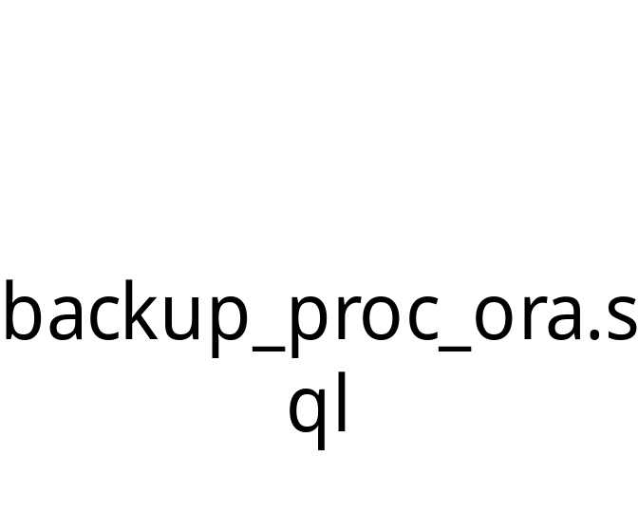
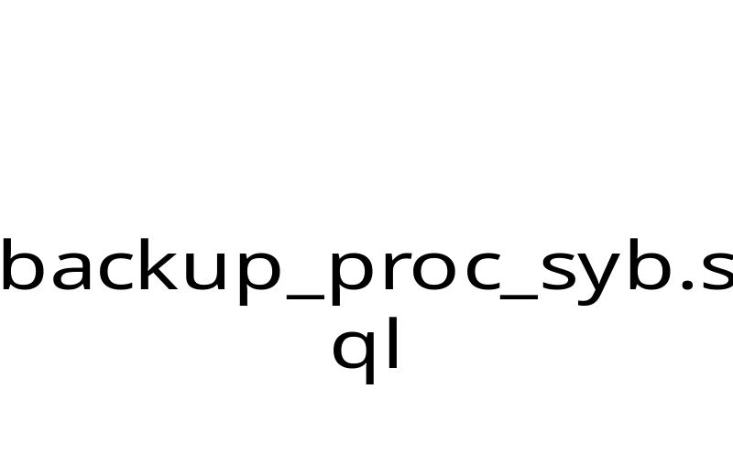
附录
迁移存储过程：

Slide 89
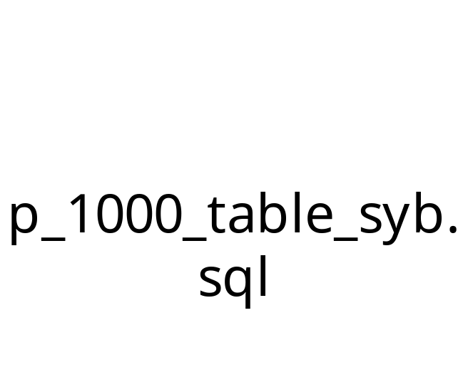
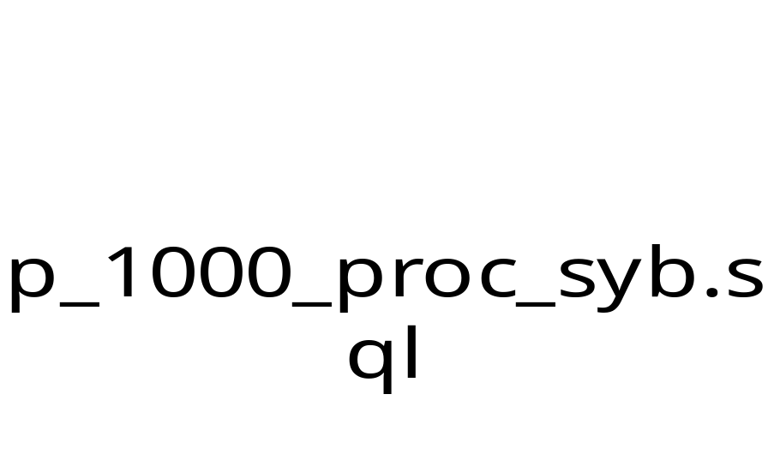
附录
脚本模板：

Slide 90


